Slide 1
自制乐器介绍
初二17班于瀚宸、戴隆潮、徐子越、李雨芯

Slide 2
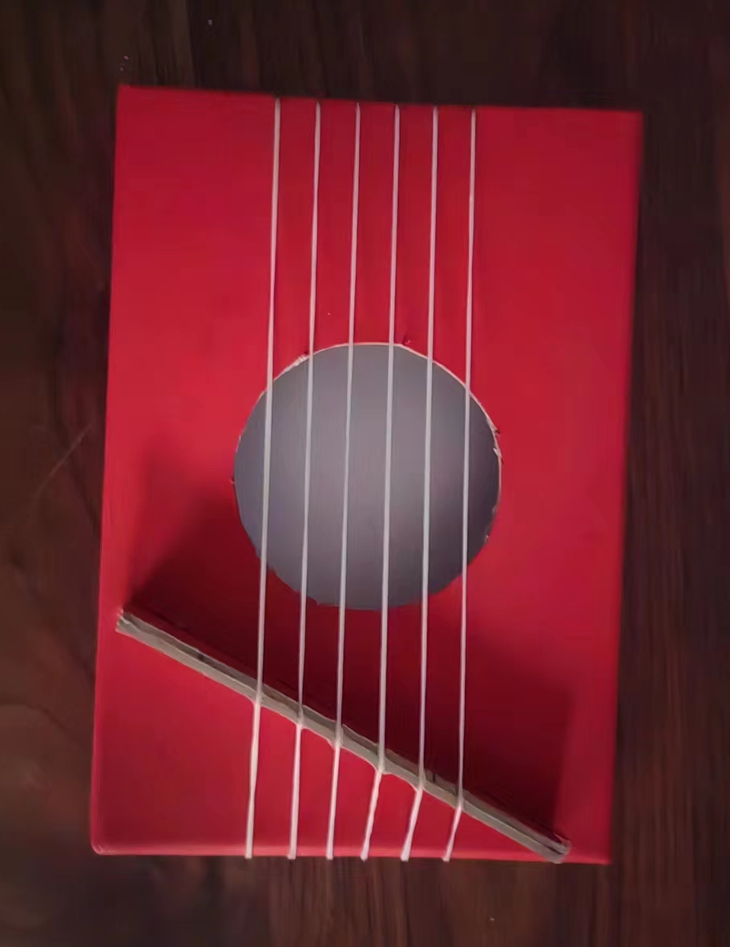
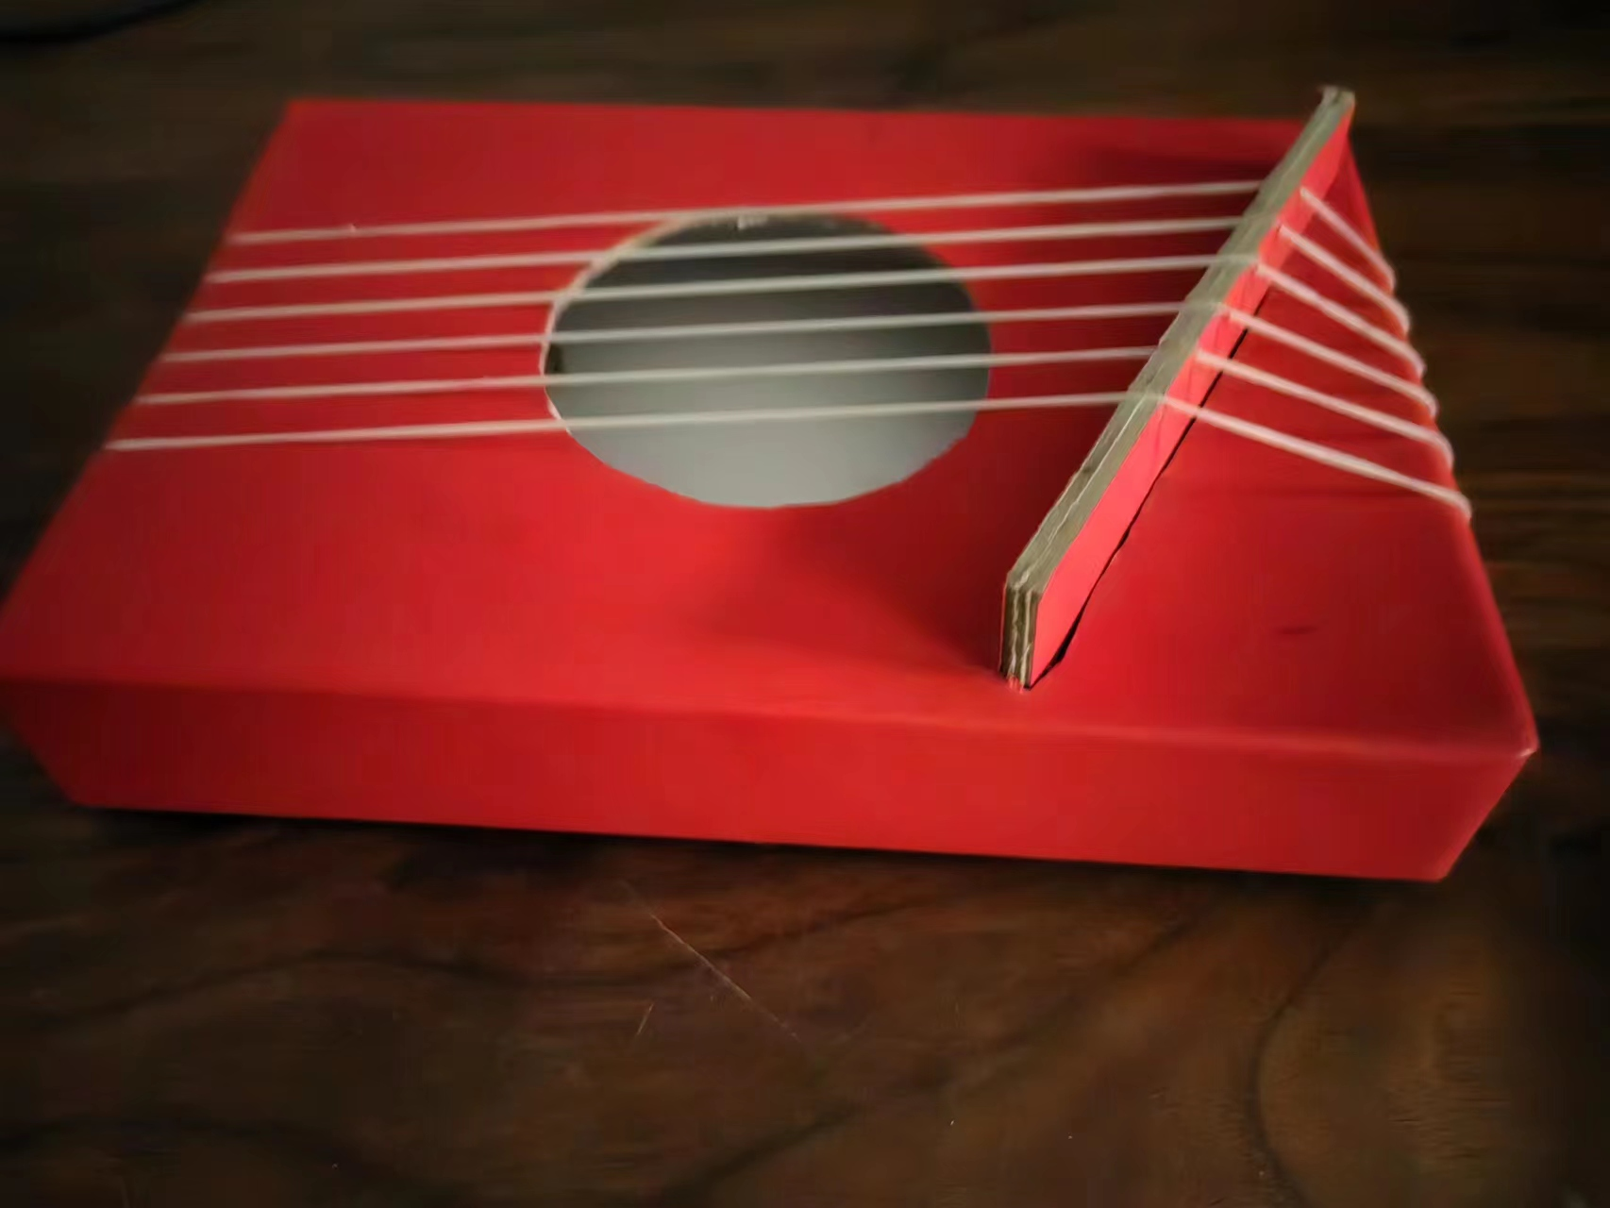
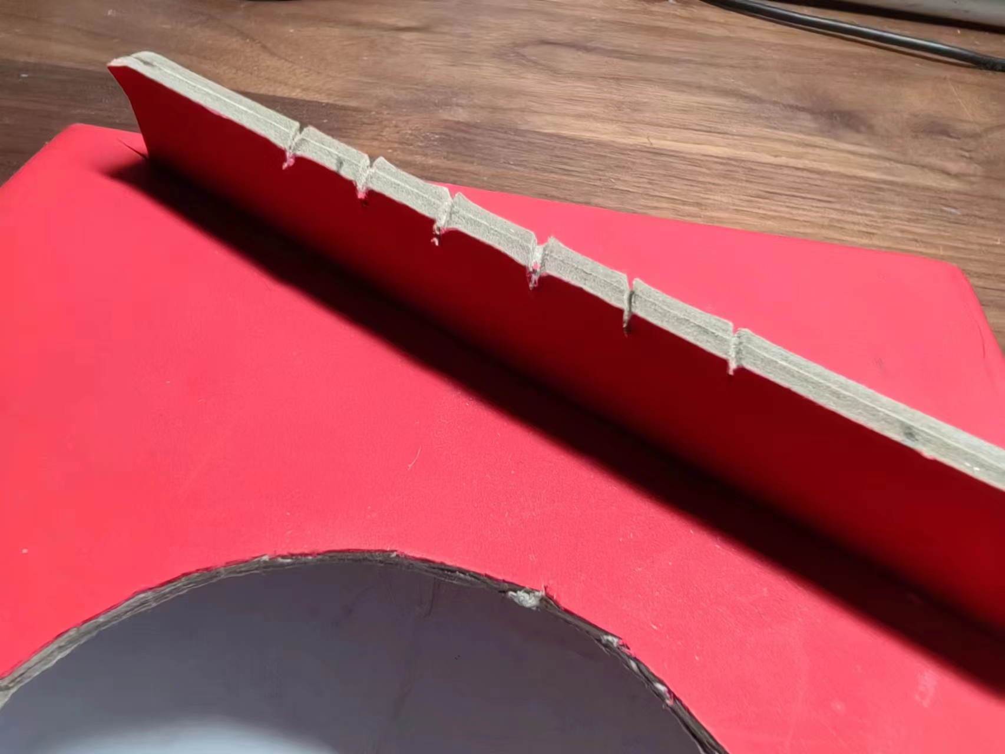
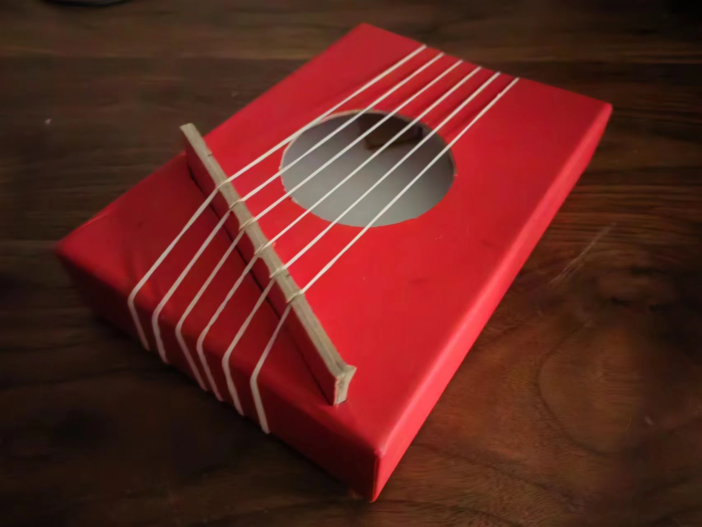
乐器概述
材质：硬纸板
制作灵感：尤克里里
原理：震动频率不同导致的音调不同
调试方法：通过调节弦的长短改变音调
乐器名称：
诚爱“琴”勇

Slide 3
乐器概述
调节响度：加大拨弦的力度
演奏音域：因为卡槽与琴弦的设计可以灵活调节音调，所以可在音域范围上任意调整，但至多只能同时演奏6个音。
亮点特色：可随意调整音域。

Slide 4
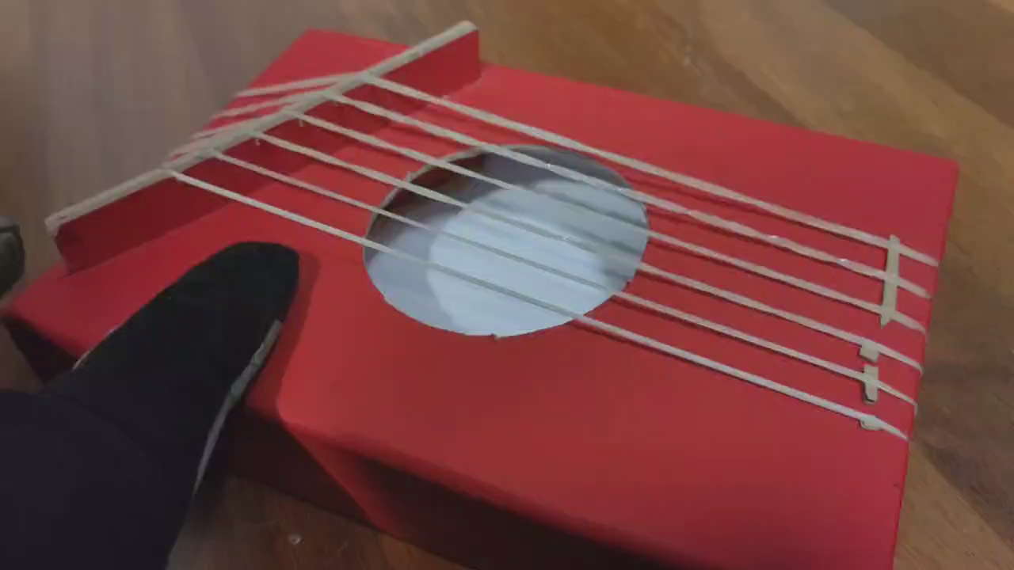
演奏视频
曲目：《青花瓷》部分
由于至多只能同时发出六个音所以和原曲有出入，请大家谅解

Slide 5
谢谢大家！

